Slide 1



1
2
Modul 5
Uporaba kreditne kartice za nakupovanje blaga in storitev prek spleta
3
4
5
6
Projekt financira Evropska unija. Izražena stališča in mnenja so izključno stališča in mnenja avtorjev in ni nujno, da odražajo stališča in mnenja Evropske unije ali Evropske izvajalske agencije za izobraževanje in kulturo (EACEA). Niti Evropska unija niti EACEA ne moreta odgovarjati zanje. Številka projekta: 2023-1-RO01-KA220-ADU-000157797

Slide 2







Asociatia Four Change, Romunija
Partnerji
Zavod IZRIIS, Slovenija
E-SENIORS: INITIATION DES SENIORS AUX NTIC ASSOCIATION, Francija
GUnet, Grčija
Asociatia Niciodata Singur – Prietenii Varstnicilor, Romunija
Fundació Gesmed Fundació de la Comunitat Valenciana, Španija

Slide 3
Moduli
1. Osnovne veščine digitalne pismenosti
2. Varnost in preventiva
3. Upravljanje bančnega računa prek spleta
4. Spletne rešitve za prejemanje in pošiljanje denarja
5. Uporaba kreditne kartice za nakupovanje blaga in storitev prek spleta
6. Postopki spletnega plačevanja davkov in javnih storitev

Slide 4

Enota 1
Uvod
Cilji
Ob zaključku te enote boste seznanjeni
z učnimi cilji in vsebino usposabljanja v tem modulu,
z uporabljeno metodologijo usposabljanja in s trajanjem tega modula.
Slika: Vectorjuice, Freepik

Slide 5

Kompetence
Ko zaključite ta modul, boste
obvladali naslednje veščine za varno in samozavestno uporabo mobilnih naprav za spletno nakupovanje:
  varno izvajanje spletnih transakcij z uporabo zaščitnih ukrepov, preverjanjem varnosti spletnih mest in odgovornim upravljanjem podatkov o kartici;
  lahkotno navigiranje po e-trgovinah;
  spretna uporaba tehnik in orodij spletnega nakupovanja;
  logistične veščine;
  poznavanje trženja in predstavljanja izdelkov v trgovini;
  komuniciranje s službo za podporo strankam.

Slide 6

Vsebina usposabljanja
Enote
Uvod: trajanje, cilji, vsebina in metodologija, kompetence
Struktura spletnih mestih z e-trgovino in navigiranje po njih
Uporabniški račun za spletne nakupe: kako ga ustvarimo in upravljamo, kako plačujemo s kreditnimi karticami
Običajni načini plačevanja prek spleta
Veščine za preprečevanje tveganj in varno spletno nakupovanje
6. Poznavanje trženja in predstavljanja izdelkov v trgovini
7. Kako poteka dostava blaga in kako sledimo naročilom
8. Kako komuniciramo s službo za pomoč strankam
9. Preverjanje znanja

Slide 7

Metodologija in trajanje usposabljanja
Metodologija
Aktivno in participativno usposabljanje
Usposabljanje v živo:
  Dialog ✔ Igranje vlog ali simulacija ✔ Timsko delo
Usposabljanje prek spleta:
  Izbrani videoposnetki
  Praktična uporaba nasvetov, sprejetih v učilnici
  Nekaj sodelovalnega dela
  Simulacija
Trajanje: 4 ure (okvirno)
  Izobraževanje v živo: 2 uri
  Usposabljanje prek spleta: 2 uri

Slide 8
Enota 2
Struktura spletnih mest z e-trgovino
in navigiranje po njih
Cilji
Ob zaključku te enote boste
razumeli in poznali strukturo spletnega mesta z e-trgovino,
znali navigirati po e-trgovinah.
Slika: Vectorjuice, Freepik

Slide 9
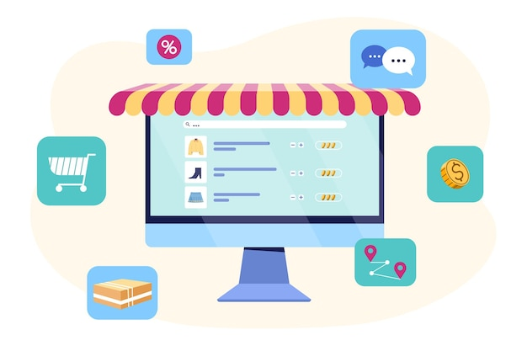
Struktura spletnih mest z e-trgovino
Večina spletnih mest z e-trgovino ima preprosto strukturo:
Domača stran: To je začetna točka. Običajno so tu predstavljene promocije, priljubljeni izdelki in kategorije.
Meni: Vsebuje povezave do različnih kategorij izdelkov.
Strani z izdelki: Tu najdemo slike, opise, cene in druge podrobnosti o posameznih artiklih ter možnosti dodajanja artiklov v nakupovalno košarico.
Slika: Redgreystock, Freepik

Slide 10

Navigiranje po spletnih mestih z e-trgovino
Koraki za navigiranje:
Pojdite na meni: Poiščite menijsko vrstico s kategorijami.
Raziščite kategorije: Kliknite kategorijo, da se vam prikažejo podkategorije.
Brskanje med izdelki: Znotraj vsake kategorije se pomikajte po zaslonu čez izdelke, za bolj tarčno iskanje pa uporabite možnosti iskanja in filtriranja.
Izberite kategorijo: V meniju spletnega mesta izberite eno glavnih kategorij.
Uporabite podkategorije: Znotraj glavne kategorije boste pogosto našli podkategorije. Kliknite nanje, da omejite rezultate iskanja.
Raziščite izdelke: V podkategoriji se bo pokazal seznam izdelkov. Pomikajte se po zaslonu čeznje in najdite, kar iščete.
Slika: Pchvector, Freepik

Slide 11
Enota 3
Uporabniški račun za spletne nakupe: kako ga ustvarimo in upravljamo, kako plačujemo s kreditnimi karticami
Cilji
Ob zaključku te enote boste:
znali ustvariti uporabniški račun na platformi z e-trgovino,
obvladali prijavo v uporabniški račun za spletne nakupe in njegovo upravljanje,
znali uporabljati kreditno kartico za spletne nakupe.
Slika: Vectorjuice, Freepik

Slide 12
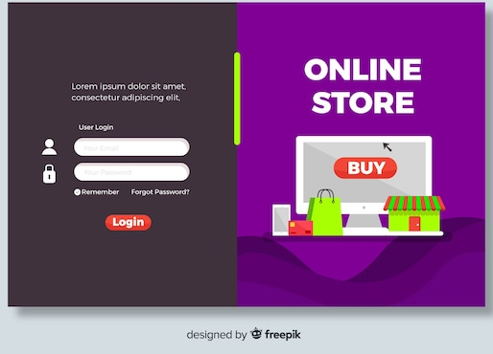
Ustvarjanje uporabniškega računa
Za ustvarjanje uporabniškega računa so potrebni naslednji koraki:
Registrirajte se: Na spletnem mestu poiščite gumb "Registracija" ali "Ustvari račun".
Kliknite nanj in začnite postopek registracije.
Vnesite podatke: Vpišite svoje ime, e-poštni naslov, geslo in druge podatke. Nekatera spletna mesta zahtevajo tudi telefonsko številko in domači naslov.
Nastavite močno geslo: Da bo varno, uporabite kombinacijo črk, številk in posebnih znakov.
Slika: Freepik

Slide 13

Upravljanje uporabniškega računa
Upravljanje uporabniškega računa vključuje naslednja koraka:
Prijava: S svojim e-poštnim naslovom in geslom se prijavite na spletno mesto.
Nastavitve profila: Znotraj svojega računa lahko posodabljate osebne podatke, kot so naslov za dostavo, telefonska številka in želeni način plačila.
Slika: Studiogstock, Freepik

Slide 14
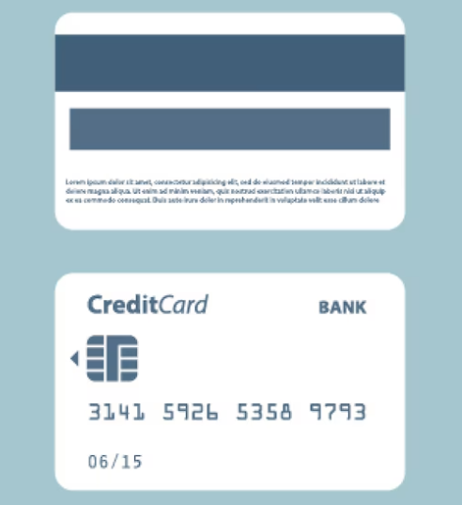
Uporaba kreditne kartice za spletne nakupe
Nakupovanje prek spleta je preprosto in priročno. Ti preprosti koraki zagotavljajo varno uporabo kreditne kartice.
Vnašanje podatkov o kreditni kartici
Ko boste pripravljeni na plačilo, boste morali vnesti podatke o svoji kreditni kartici:
Številka kartice: 16-mestna številka na sprednji strani kartice.
Datum izteka: Mesec in leto, ko preneha veljavnost kartice (MM/LL).
CVV (varnostna koda): 3-mestna številka na hrbtni strani kartice.
Podatkov o kreditni kartici nikoli ne posredujte po telefonu ali e-pošti.
Slika: Ikatod, Freepik

Slide 15
Pregled celotnega zneska
Preden potrdite nakup s kreditno kartico, vedno preverite:
ceno artikla oz. artiklov,
morebitne dodatne stroške, kot so davki ali stroški dostave,
končni celotni znesek.
Šele nato kliknite "Oddaj naročilo" ali "Potrdi nakup".
Redno preverjajte izpiske
Pregledujte izpiske kreditne kartice in bodite pozorni na morebitne sumljive stroške.
Morebitne nepooblaščene transakcije nemudoma prijavite svoji banki.

Slide 16
Enota 4
Običajni načini plačevanja prek spleta
Cilji
Ob zaključku te enote boste
razumeli različne možnosti plačevanja: poznali razne načine spletnega plačevanja, npr. s kreditno/debetno kartico, storitvijo PayPal, digitalno denarnico itd.;
znali uporabljati vsakega od teh načinov: samozavestno vnašali podatke o plačilu, znali varno zaključiti nakup in varno upravljali plačila;
znali paziti na varnost spletnega plačevanja: prepoznali boste varna spletna mesta, izogibali se boste goljufijam in med spletnim nakupovanjem varovali osebne finančne podatke.
Slika: Vectorjuice, Freepik

Slide 17
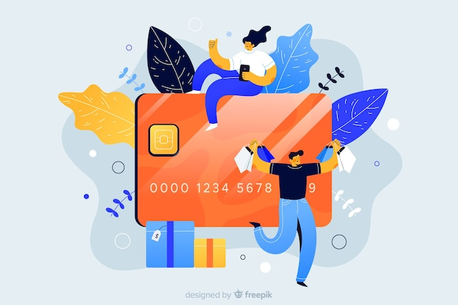
KREDITNE IN DEBETNE KARTICE
Kako delujejo: Ob zaključku nakupa vnesite številko svoje kartice, datum izteka in varnostno kodo (CVV). Mnoga spletna mesta omogočajo, da shranite podatke o kartici za prihodnjo uporabo.
Varnostne funkcije: Večina kreditnih kartic zagotavlja zaščito pred goljufijami. Iščite spletna mesta, ki uporabljajo šifriranje SSL (kar kaže "https" v URL naslovu ) in tako zagotavljajo varen prenos podatkov o kartici.
Slika: Pickysuperstar, Freepik

Slide 18

PayPal
Kako deluje: PayPal deluje kot posrednik med vašo banko ali kartico in prodajalcem. Da izvedete plačilo, se morate samo prijaviti v svoj PayPal račun z uporabniškim imenom in geslom.
Varnostne funkcije: PayPal prodajalcem ne razkriva podatkov o kartici in banki ter tako zagotavlja njihovo varnost. Kupca dodatno ščiti tudi z možnostjo vračila denarja v primeru zapleta z naročilom.
Slika: Vectorjuice, Freepik

Slide 19
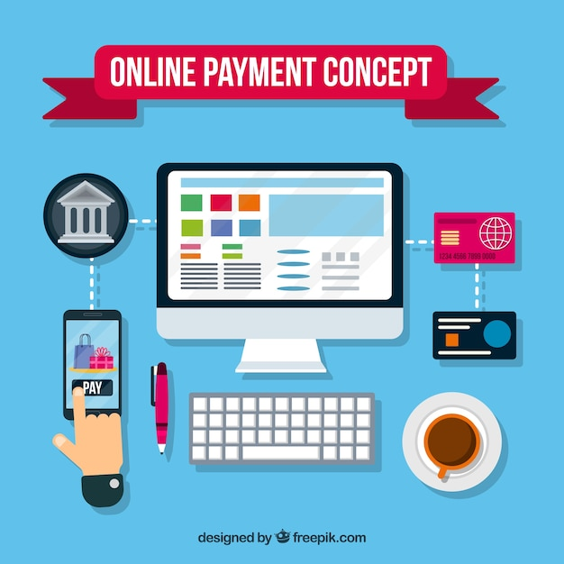
Digitalne denarnice (npr. Apple Pay, Google Pay)
Kako delujejo: Podatke o kartici hranite v digitalni denarnici v svojem pametnem telefonu. Ob zaključku nakupa vam ta denarnica omogoča plačilo z enim samim dotikom.
Varnostne funkcije: Digitalne denarnice zagotavljajo varnost transakcij s tokenizacijo (zamenjavo kartičnih podatkov z edinstvenim identifikatorjem) in biometrično avtentikacijo (prstni odtis, prepoznavanje obraza).
Slika: Frepik

Slide 20
Drugi načini plačevanja
Bančna nakazila
Nekatera spletna mesta omogočajo plačilo neposredno z bančnega računa.
Da opravite nakup, boste najbrž morali vnesti svoje podatke za spletno banko.
Ta način uporabite samo na zanesljivih spletnih mestih.
Kupite zdaj, plačajte pozneje (Afterpay, Klarna)
Ta način vam omogoča takojšen nakup z odplačevanjem majhnih obrokov.
Najbrž bo potrebna registracija in povezava s kartico ali bančnim računom.
Pazite, da obroke odplačujete pravočasno, da si ne nakopljete dodatnih stroškov.
Darilne kartice in dobropis trgovine
Nekatera spletna mesta omogočajo plačilo z darilno kartico ali dobropisom trgovine.
Ob zaključku nakupa vpišite številko darilne kartice in PIN kodo.

Slide 21
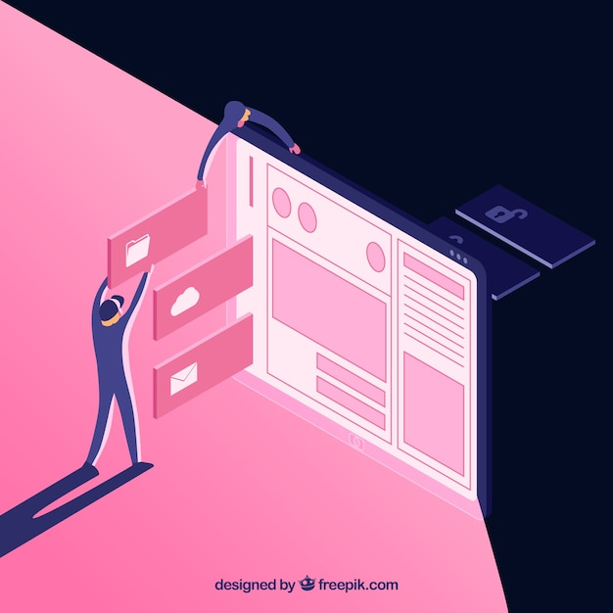
Zadnji trend: plačilo prek POS terminala na paketomatu
Kako plačamo: Na paketomatu uporabite debetno ali kreditno kartico in izvedite plačilo neposredno na POS terminalu. Preprosto vstavite, povlecite ali prislonite kartico in sledite navodilom na zaslonu.
Potrditev plačila: Po vnosu podatkov o plačilu bo sistem odobril vašo transakcijo s potrdilom. Ne pozabiti potrdila shraniti kot dokazilo o plačilu.
Slika: Freepik

Slide 22
Enota 5
Veščine za preprečevanje tveganj in varno spletno nakupovanje
Cilji
Ob zaključku te enote boste znali
prepoznati goljufije in se jim izogibati: vedeli boste, kdaj gre za lažna spletna mesta, katera e-poštna sporočila so poskus ribarjenja in kateri prodajalci so sleparji, zato se jim ne boste pustili pretentati;
varovati osebne in plačilne podatke: razumeli boste varne prakse spletnega plačevanja in pomembnost močnih gesel ter vedeli, kdaj lahko delite osebne podatke in kdaj jih ne smete;
preverjati varnost spletnih mest in varno nakupovati: pozorni boste, da so spletna mesta varna (https://, znak ključavnice), brali boste ocene uporabnikov in uporabljali zanesljive plačilne metode za varno nakupovalno izkušnjo.
Slika: Vectorjuice, Freepik

Slide 23

Prepoznavajte in preprečujte goljufije
✅ Preverite zakonitost spletnega mesta: V spletnem naslovu poiščite “https://” in ključavnico. Izogibajte se neznanim spletnim mestom s slabim oblikovanjem ali nerealno ugodnimi ponudbami.
✅ Pazite se sleparskih e-poštnih sporočil in telefonskih klicev: Nikoli ne klikajte sumljivih povezav v e-poštnih ali SMS sporočilih z zahtevo po osebnih podatkih. Prekličite prejemanje neželenih obvestil.
✅ Izogibajte se lažnim prodajalcem: Pred nakupom preberite mnenja uporabnikov o izdelku in preverite, kako so ocenili prodajalca.
✅Za nakupovanje uporabljajte dodatni e- poštni naslov: Lahko imate ločen e-poštni naslov samo za spletno nakupovanje. Tako lažje ohranjate zasebnost vašega glavnega e-poštnega naslova in zmanjšujete možnost, da bi bili tarča ribarjenja.
Slika: Pikisuperstar, Freepik

Slide 24

Varujte osebne in plačilne podatke
✅ Uporabljajte močna gesla: Ustvarjajte unikatna gesla, sestavljena iz črk, številk in posebnih znakov. Ne uporabljajte rojstnih datumov in drugih osebnih podatkov.
✅ Podatkov o kreditni kartici ne delite z nikomer: Zakonita podjetja nikoli ne zahtevajo podatkov o kartici prek telefona, e-pošte ali SMS sporočila.
✅ Omogočite dvostopenjsko preverjanje: Za dodatno varnost poskrbite z uporabo kode, poslane na vaš telefon, ko se prijavite.
Slika: Vectorjuice, Freepik

Slide 25
Preverite varnost spletnega mesta in nakupujte varno
✅ Izbirajte varne plačilne metode: Namesto neposrednih bančnih nakazil uporabljajte zanesljive načine plačevanja, kot so kreditne kartice, PayPal in digitalne denarnice.
✅ Preglejte pravila o vračilu: Pred nakupom preberite pravila o vračilu izdelkov in denarja, da se izognete težavam v primeru dostave izdelka z napako ali napačnega izdelka.
✅ Spremljajte bančne izpiske: Redno preverjajte izpiske kreditne kartice ali bančne izpiske in bodite pozorni na morebitne nepooblaščene transakcije. Sumljiva dejanja nemudoma prijavite.

Slide 26
Enota 6
Razumevanje trženja in predstavljanja izdelkov v trgovini
Cilji
Ob zaključku te enote boste
znali primerjati izdelke: o nakupih se boste odločali preudarneje, saj boste primerjali izdelke glede na lastnosti, prednosti in cene;
razumeli mnenja in ocene kupcev: s pomočjo spletnih mnenj in ocen boste znali presoditi kakovost izdelka;
znali poiskati popuste: vedeli boste, kako najti popuste, promocije in razprodaje ter prihraniti pri nakupovanju;
sposobni upravljati svoj proračun: znali boste gospodariti z denarjem, postavljati omejitve porabe, spremljati porabo in imeti nadzor nad finančnim stanjem.
Slika: Vectorjuice, Freepik

Slide 27
Kako primerjamo izdelke
Primerjanje cen:
Ko si ogledujemo izdelke, preverimo njihove cene po različnih spletnih mestih ali aplikacijah. Nekatere spletne trgovine imajo lahko popuste ali promocije, ki jih druge nimajo.
Uporabite spletna mesta za primerjanje cen ali razširitve brskalnikov (npr. Google Shopping) in si oglejte cene različnih prodajalcev za isti izdelek. Tako boste lažje našli najnižjo ceno.
Ocenjevanje kakovosti:
Opisi izdelkov: Na spletnem mestu preberite natančne opise izdelkov, podatke o materialih, lastnostih in druge podrobnosti.
Ugled blagovne znamke: Razmislite o ugledu blagovne znamke. Uveljavljene blagovne znamke imajo pogosto višje standarde kakovosti. Preverite, ali ima blagovna znamka uradna spletna mesta in profile na družbenih omrežjih ter poiščite več informacij o njenih izdelkih.

Slide 28

Razumevanje mnenj in ocen kupcev
Oglejte si mnenja kupcev na strani z izdelkom. Mnenja odražajo resnične izkušnje ljudi, ki so izdelek že uporabljali.
Ocene: Pri večini izdelkov se uporablja sistem ocenjevanja z zvezdicami (najvišja ocena je 5 zvezdic). Višja povprečna ocena običajno pomeni boljši izdelek.
Pozorno preberite tako pozitivna kot negativna mnenja, da dobite uravnoteženo predstavo o prednostih in slabostih izdelka.
Slika: Pikisuperstar, Freepik

Slide 29
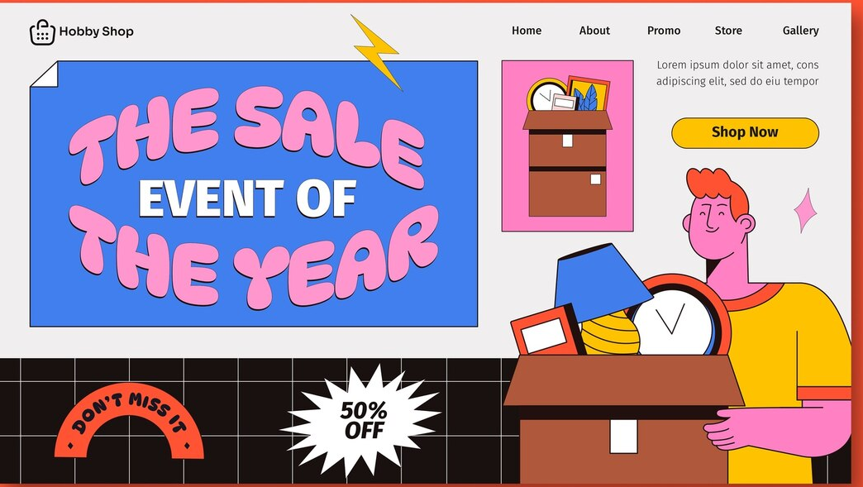
Iskanje popustov
Bodite pozorni na promocijske akcije, kot so črni petek in sezonske razprodaje. Mnoga spletna mesta takrat ponujajo občutne popuste.
Naročite se na novice spletnih trgovin, da boste prejemali obvestila o prihajajočih razprodajah in ekskluzivne kode za popuste.
Običajne vrste popustov so:
Popust, izražen z odstotki cene
Popust v višini določenega zneska
Dva izdelka za ceno enega
Brezplačna dostava
Kuponi in promocijske kode
Kuponi
Promocijske kode
Razprodaje
Paketne ponudbe
Slika: Freepik

Slide 30
Druge vrste ugodnosti
Programi zvestobe
Programi zvestobe na podlagi točk
Članstvo in naročniške storitve
Običajne marketinške strategije
Časovno omejene ponudbe
Personalizirana priporočila
Brezplačna dostava pri nakupih nad določenim zneskom
E-poštne novice in obvestila
Družbeni mediji in trženje z vplivneži

Slide 31
Upravljanje proračuna
Upravljanje proračuna za spletno nakupovanje pomeni spremljanje izdatkov in preprečevanje prevelike porabe denarja.
Za odgovorno spletno nakupovanje je bistveno, da določimo proračun in se ga držimo. To pomeni, da postavimo omejitve porabe, spremljamo izdatke in se zanje ne odločamo impulzivno, ampak premišljeno.
Kako upravljamo proračun za spletno nakupovanje:
  določimo mesečni ali tedenski proračun,
  spremljamo izdatke,
  ne nakupujemo impulzivno,
  uporabljamo možnosti opozarjanja in obveščanja,
  razumemo različne načine spletnega plačevanja in njihove varnostne funkcije.

Slide 32
Enota 7
Kako poteka dostava blaga in kako sledimo naročilom
Cilji
Ob zaključku te enote boste
poznali običajne načine dostave: znali izbrati ustrezno možnost dostave za svoje naročilo;
znali slediti svoji pošiljki: razumeli, kako lahko na spletu sledite naročilu in preverjate status dostave;
znali reševati težave z dostavo: vedeli, kako ukrepati v primeru zamujanja z dostavo ali težav z naročilom;
pravno in etično ozaveščeni: poznali boste svoje pravice in želeli biti informirani o izdelkih.
Slika: Vectorjuice, Freepik

Slide 33
Običajni načini dostave
Standardna dostava: Redna, cenovno ugodna možnost z daljšim časom dostave, ki navadno traja 5 do 7 delovnih dni.
Hitra dostava: Od standardne se razlikuje po tem, da blago prispe že v 2 do 3 delovnih dneh in je navadno dražja.
Dostava čez noč: Blago prispe že naslednji dan; najhitrejša možnost za nujne pošiljke, ki pa je navadno dražja.
Dostava v dveh dneh: Zajamčena dostava v dveh delovnih dneh, za katero je navadno potrebno doplačilo.
Mednarodna dostava: Dostava izdelkov v drugo državo lahko traja več dni ali tednov, odvisno od kraja.
Dostava s fiksno ceno: Cena dostave je enaka ne glede na težo in velikost izdelka, če ta ne presega dimenzij določene embalaže.
Brezplačna dostava: Strošek dostave prevzame prodajalec, pogosto z namenom promocije in navadno pod pogojem, da nakup presega določen znesek.

Slide 34
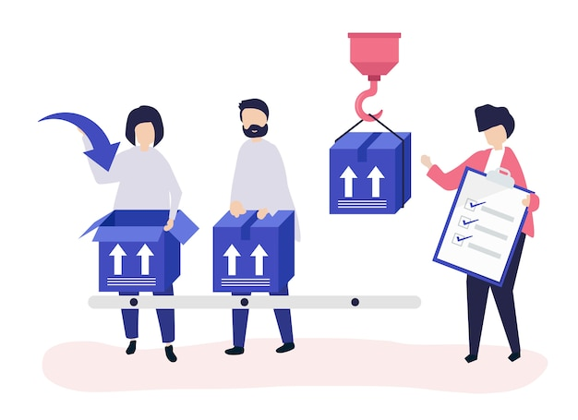
Spremljanje pošiljke
Kako sledimo svoji pošiljki:
Prevzamemo sledilno številko.
Obiščemo spletno stran dostavne službe.
Uporabimo sledilno funkcijo na spletni strani trgovine.
Omogočimo obveščanje.
Razumevanje informacij o pošiljki:
V tranzitu
Pri dostavljavcu
Dostavljena
Slika: Rawpixel, Freepik

Slide 35
Reševanje težav z dostavo
Preverjajte informacije o pošiljki:
S sledilno številko preverjajte status svojega naročila. Bodite pozorni na morebitne informacije o zamudi ali spremembi datuma dostave.
Zaprosite dostavno službo za posodabljanje informacij:
Če pride do zamude, zaprosite dostavno službo (npr. UPS, FedEx) za natančnejše obveščanje in odpravo težav z dostavo.
Obrnite se na službo za pomoč strankam:
Naučite se učinkovite komunikacije s trgovčevo službo za pomoč strankam. Če se zgodi, da kakšen izdelek manjka, je poškovan ali kaj podobnega, jo obvestite o težavi, da vam bo hitro ponudila rešitev.

Slide 36
Pravna in etična ozaveščenost
Pravna ozaveščenost
Glavne pravice potrošnikov
Pravica do obveščenosti
Pravica do preklica naročila (obdobje za razmislek)
Pravica do vračila denarja
Pravica do zasebnosti podatkov
Pravica do varnih transakcij
Etični vidiki
Podpiranje izdelkov pravične trgovine
Izbiranje trajnostnih blagovnih znamk
Zavračanje hitre mode
Skrb za dobrobit živali
Prepoznavanje zelenega zavajanja

Slide 37
Enota 8
Kako komuniciramo s službo za pomoč strankam
Cilji
Ob zaključku te enote boste znali
✔ vzpostaviti stik s službo za pomoč strankam: znali boste najti pravilne kontaktne podatke in se obrniti po pomoč na pravi oddelek;
✔ jasno opisati svojo težavo: razumeli, kako pojasniti težavo z vsemi podrobnostmi, vključno z bistvenimi podatki, kot so številka naročila, sledilna številka in datum;
✔ presoditi, kakšno rešitev želite: znali boste voditi pogovor, jasno povedati, kakšna je vaša želja (vračilo denarja, zamenjava izdelka ali drugačna rešitev) in doseči najboljši možni izid.
Slika: Vectorjuice, Freepik

Slide 38

Kako vzpostavimo stik s službo za pomoč strankam
Spoznajte možnosti za vzpostavljanje stika s službo za pomoč strankam. Večina spletnih trgovin ponuja različne načine, kot so:
Klepet v živo: takojšnja izmenjava sporočil s predstavnikom službe, običajno možna na spletnem mestu ali v aplikaciji.
E-pošta: E-poštni naslov službe za pomoč strankam poiščite na spletnem mestu v razdelku “Vzpostavite stik z nami”.
Pogovor po telefonu: Nekatere trgovine imajo objavljeno telefonsko številko za neposredni stik.
Družbeni mediji: Nekatera podjetja ponujajo pomoč prek svojih računov na družbenih omrežjih (npr. na Facebooku, Twitterju).
Slika: Freepik

Slide 39
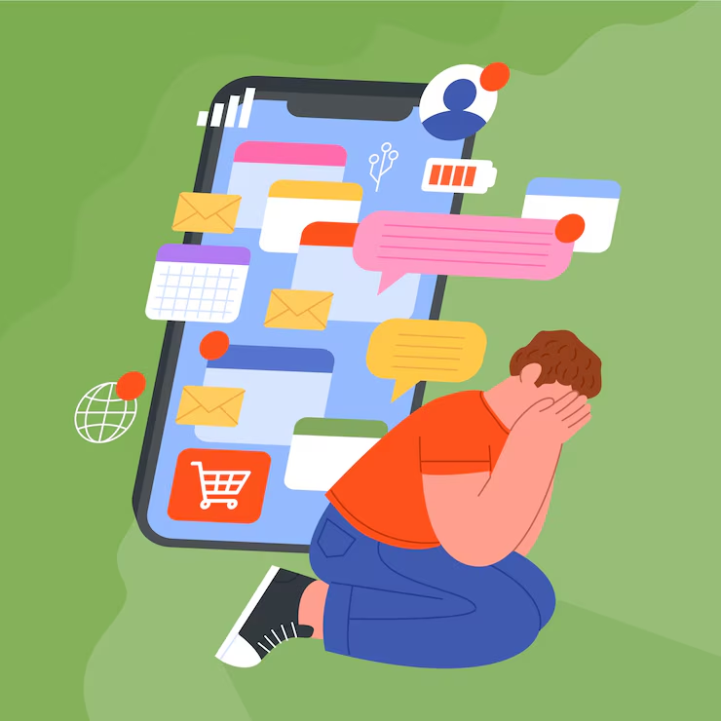
JASNO OPIŠITE SVOJO TEŽAVO!
Bodite natančni: Ko se obračate na službo za pomoč strankam, natančno pojasnite svojo težavo. Posredujte tudi bistvene podatke, kot so:
  Številka naročila
  Ime izdelka in opis
  Datum nakupa
  Jasna razlaga težave (npr. "Izdelek je prispel poškodovan" ali "Prejel sem napačno številko")
Slika: Freepik

Slide 40
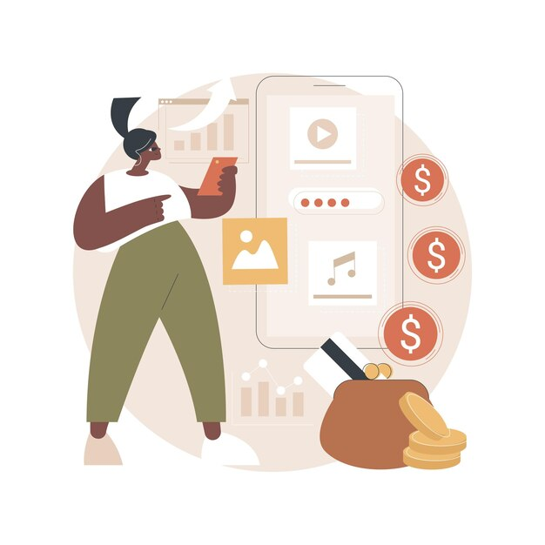
Vedeti morate, kakšno rešitev želite
Preden se obrnete na službo za pomoč strankam, se odločite, kakšno rešitev želite. Med običajnimi možnostmi so:
Vračilo denarja
Zamenjava izdelka
Dobropis trgovine
Navodila za vračilo izdelka
Slika: Vectorjuice, Freepik

Slide 41

Načini vračanja denarja
Poučite se, kako trgovina izpelje vračilo denarja.
Običajna načina sta:
Prvotni plačilni način: Vračilo se nakaže nazaj na kreditno kartico, PayPal ali bančni račun.
Dobropis trgovine: Nekatere trgovine ponujajo samo možnost dobropisa, ne pa tudi neposrednega vračila denarja.
Slika: Vectorjuice, Freepik

Slide 42

Preverite svoje znanje!
Slika: Vectorjuice, Freepik

Slide 43
1. Kako ustvarimo močno geslo?
Samo en odgovor je pravilen!
A. Uporabimo svoje ime in rojstni datum
B. Uporabimo samo številke
C. Uporabimo samo velike črke
D. Uporabimo kombinacijo črk, številk in posebnih znakov, kar zagotavlja varnost
Notes:
Pravilni odgovor je D.

Slide 44
2. Kateri je najobičajnejši način spletnega plačevanja?
Samo en odgovor je pravilen!
A. Z gotovino ob dostavi
B. Plačilo prek POS terminala na paketomatu
C. Kreditna/debetna kartica in PayPal
D. Plačilo z darilnimi karticami ali vavčerji
Notes:
Pravilni odgovor je C.

Slide 45
3. Kaj od naštetega je znak morebitne goljufije?
Samo en odgovor je pravilen!
A. E-poštno sporočilo s ponudbo brezplačne nagrade in z zahtevo po osebnih podatkih za njen prevzem
B. Telefonski klic iz krajevne trgovine za potrditev dostave
C. Spletno mesto z varnim protokolom "https://" v URL naslovu
D. E-poštno sporočilo vaše banke o najnovejšem stanju na računu
Notes:
Pravilni odgovor je A.

Slide 46
4. Kaj moramo storiti, da so podatki o kreditni kartici med spletnim nakupovanjem zagotovo varni ?
Samo en odgovor je pravilen!
A. Podatke o svoji kreditni kartici po telefonu posredujemo službi za podporo strank
B. Pred vnosom podatkov o plačilu uporabljamo spletno mesto z varnim protokolom "https://" in znakom ključavnice
C. Za dokončanje plačilnega postopka uporabljamo javno brezžično omrežje
D. Posredujemo številko svoje kreditne kartice naključnim spletnim mestom za popuste
Notes:
Pravilni odgovor je B.

Slide 47

Čestitke!
Zaključili ste ta modul!
Projekt financira Evropska unija. Izražena stališča in mnenja so izključno stališča in mnenja avtorjev in ni nujno, da odražajo stališča in mnenja Evropske unije ali Evropske izvajalske agencije za izobraževanje in kulturo (EACEA). Niti Evropska unija niti EACEA ne moreta odgovarjati zanje. Številka projekta: 2023-1-RO01-KA220-ADU-000157797

